Slide 1

DESAFIO DE PROJETO
Construindo seu Primeiro Projeto Lógico de BD
// Explorando a Linguagem de Consulta a Banco de Dados SQL

Slide 2

Desafio de Projeto
Mapeamento do esquema ER para Relacional
Definição do script SQL para criação do esquema de banco de dados
Persistência de dados para testes
Recuperação de informações com queries SQL
E agora?

Slide 3
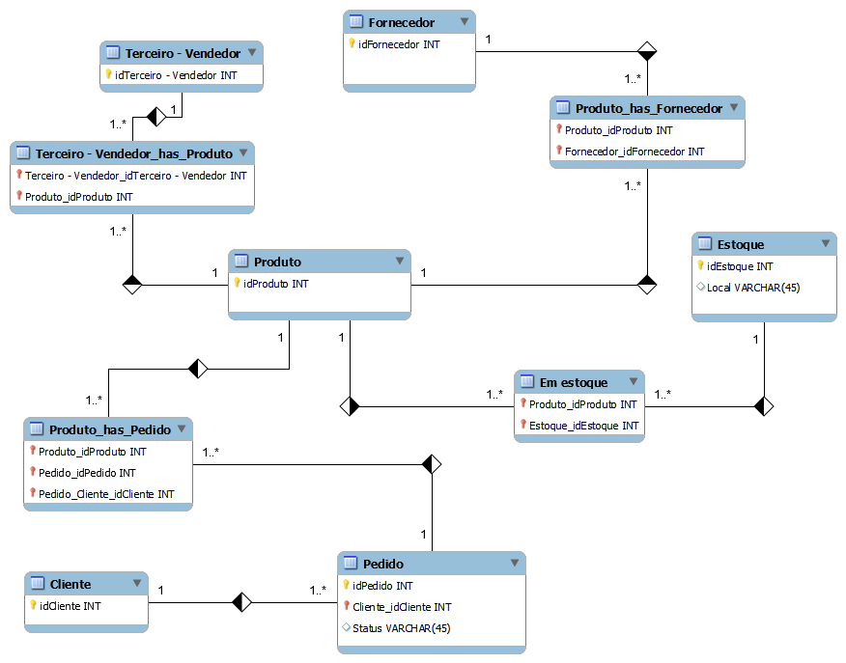
E-commerce
Notes:
Relationship relation. Essa relação irá herdar as chaves primárias das entidades que a compõem.

Slide 4
Desafio de Projeto - Diretrizes
Após a criação do esquema lógico, realize a criação do Script SQL para criação do esquema do banco de dados. Posteriormente, realize a persistência de dados para realização de testes. Especifique ainda queries mais complexas do que apresentadas durante a explicação do desafio.

Slide 5
Descrição do Desafio
Replique a modelagem do projeto lógico de banco de dados para o cenário de e-commerce.
Fique atento as definições de chave primária e estrangeira, assim como as constraints presentes no cenário modelado.
Perceba que dentro desta modelagem haverá relacionamentos presentes no modelo EER. Sendo assim, consulte como proceder para estes casos. Além disso, aplique o mapeamento de modelos aos refinamentos propostos no módulo de modelagem conceitual.
Assim como demonstrado durante o desafio, realize a criação do Script SQL para criação do esquema do banco de dados. Posteriormente, realize a persistência de dados para realização de testes. Especifique ainda queries mais complexas dos que apresentadas durante a explicação do desafio.

Slide 6
Desafio de Projeto - Diretrizes
Não há um mínimo de queries a serem realizadas
Os tópicos supracitados devem estar presentes nas queries
Elabore perguntas que podem ser respondidas pelas consultas
As cláusulas podem estar presentes em mais de uma query

Slide 7
Desafio de Projeto - Diretrizes
Sendo assim, crie queries SQL com as cláusulas abaixo:
Recuperações simples com SELECT Statement
Filtros com WHERE Statement
Crie expressões para gerar atributos derivados
Defina ordenações dos dados com ORDER BY
Condições de filtros aos grupos – HAVING Statement
Crie junções entre tabelas para fornecer uma perspectiva mais complexa dos dados

Slide 8
Objetivo
[Relembrando] Aplique o mapeamento para o cenário:
“Refine o modelo apresentado acrescentando os seguintes pontos”
Cliente PJ e PF – Uma conta pode ser PJ ou PF, mas não pode ter as duas informações;
Pagamento – Pode ter cadastrado mais de uma forma de pagamento;
Entrega – Possui status e código de rastreio;
Algumas das perguntas que podes fazer para embasar as queries SQL:
Quantos pedidos foram feitos por cada cliente?
Algum vendedor também é fornecedor?
Relação de produtos fornecedores e estoques;
Relação de nomes dos fornecedores e nomes dos produtos;
Agora é a sua vez de ser o protagonista! Implemente o desafio sugerido pela expert e suba seu projeto para um repositório próprio, com isso, você aumentará ainda mais seu portfólio de projetos no GitHub!

